Slide 1
Św. Józef
Op. dk. Sławomir Hadam

Slide 2
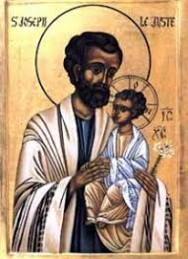
Józef z Nazaretu - życiorys
Głównymi źródłami wiedzy o świętym Józefie są Ewangelie, ale mówią o nim także niektóre apokryfy, np. Protoewangelia Jakuba, Ewangelia Tomasza, Historia Józefa Cieśli. Ewangelie Mateusza i Łukasza podają dwa różne rodowody Józefa; według obu Józef wywodził się z rodu króla Dawida z pokolenia Judy. Według tradycji katolickiej Mateusz (rozdz. 1) podaje rodowód św. Józefa, a Łukasz (rozdz. 3) rodowód Maryi.
Według apokryfów przed małżeństwem z Maryją Józef poślubił Salomę, z którą miał doczekać się synów Jakuba i Judę Tadeusza(apokryf Opowiadanie o Józefie cieśli wymienia jeszcze Szymona i Józefa) oraz 2 córki: Lizję i Lidię. Owdowiawszy, Józef poślubił Maryję. Zgodnie z proroctwem arcykapłan ogłosił, że wszyscy nieżonaci mężczyźni z domu i z rodu Dawida, odpowiedni do małżeństwa, mają złożyć swoje różdżki na ołtarzu. Czyja zaś różdżka po złożeniu zakwitnie, a na końcu jej ukaże się Duch Pański w postaci gołębicy, temu Dziewica powinna być powierzona i przez tego poślubiona.

Slide 3
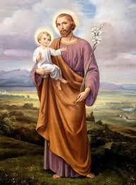
Życiorys
Po zaślubinach Matki Jezusa, Maryi, z Józefem, wpierw nim zamieszkali razem, znalazła się brzemienną za sprawą Ducha Świętego (Mt 1, 18). Józef chciał potajemnie oddalić Maryję, przez co ocalić ją przed ukamienowaniem (taka kara groziła w Izraelu za domniemane cudzołóstwo), ponieważ wiedział, że nie jest ojcem dziecka, jednak we śnie otrzymał nakaz, aby przyjąć ją do siebie. Nadał mającemu się narodzić chłopcu imię Jezus. Według żydowskiego prawa ojciec dziecka mógł nadać mu imię – czynność ta była uznaniem dziecka za swoje. To Bóg nadał imię Jezusowi, ale przed ludźmi uczynił to Józef i był on uważany za ziemskiego ojca Jezusa ( Mt 13,55). Józef przyjął Maryję do swego domu w Nazarecie. Biblia nie podaje nam wieku Józefa, ani Maryi w dniu ich zaślubin. Według objawień prywatnych, jakich doznała María z Ágredy opisanych w książce Mistyczne miasto Boże, Józef poślubiając Maryję miał 33 lata, a ona 14. Inne źródła, m.in. Apokryfy Nowego Testamentu, podają „podeszły wiek” Józefa (ok. 80 lat).

Slide 4

Życiorys
Zanim jeszcze urodził się Jezus, ukazało się zarządzenie cesarza Augusta o spisie ludności. Każdy mieszkaniec spisywany był w miejscu swego urodzenia, więc Józef udał się z rodziną w podróż do judzkiego Betlejem, skąd pochodził (Łk 2, 1). Gdy dotarli na miejsce, Maryja urodziła Jezusa i położyła w żłobie, nie było bowiem dla nich miejsca w gospodzie. Św. Józef był świadkiem pokłonu pasterzy nowo narodzonemu dziecięciu. Po ośmiu dniach obrzezano dziecię, a potem zaniesiono do Jerozolimy, by przedstawić je Panu i złożyć ofiarę wykupującą. Złożyli ofiarę ubogich – parę synogarlic lub dwa gołębie, co by wskazywało, że nie byli zamożni. Mateusz (Mt 2,1) zrelacjonował pokłon mędrców ze Wschodu w Betlejem. Nie wiadomo, ile lat miał wówczas Jezus.
Józef we śnie otrzymał nakaz natychmiastowego udania się do Egiptu, by ochronić życie Jezusa. Powrócili dopiero po ponownym śnie Józefa, który dowiedział się, że Herod nie żyje. Osiedli w Nazarecie w Galilei. Łukasz wspomniał jeszcze Józefa, gdy dwunastoletni Jezus odłączył się od rodziców i został po trzech dniach poszukiwań odnaleziony w świątyni (Łk 2,42). Później ewangelie o nim milczą.

Slide 5
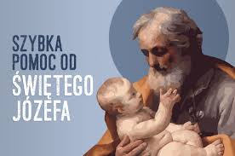
Kult i wzór św. Józefa
Kościół katolicki ukazuje św. Józefa jako wzór takich cnót, jak posłuszeństwo Bogu, wiara, pracowitość, męstwo, sprawiedliwość, czystość, piękna miłość, skromność, ubóstwo, milczenie, opanowanie i inne. Święty Józef jest wzorem męstwa i paradygmatem ojcostwa. Na jego temat wydawane jest wiele publikacji.
Na całym świecie istnieją ośrodki badawcze prowadzące studia z zakresu józefologii tj, refleksji teologicznej na temat świętego Józefa. W Polsce m.in. w Kaliszu działa Polskie Studium Józefologiczne, a od 1673 tamtejsza bazylika kolegiacka Wniebowzięcia Najświętszej Maryi Panny jest narodowym sanktuarium św. Józefa. W 2009 również w Kaliszu miał miejsce X Międzynarodowy Kongres Józefologiczny.
Jako postać biblijna św. Józef jest zwieńczeniem Starego Testamentu. Święty Józef jest doskonale oddany woli Bożej. Jako głowa Świętej Rodziny z Nazaretu, został przez Boga obdarzony wyjątkową łaską i zaufaniem, wyrażająca się w tym, że Bóg powierzył mu Maryję i Jezusa - Syna Bożego pod jego opiekę, w związku z tym Kościół katolicki uważa go za postać wyjątkową, godną kultu i naśladowania. Św. Józef przez Kościół katolicki jest ukazywany również jako pogromca duchów piekielnych.

Slide 6
Święty Józef jest patronem:
Kościoła powszechnego
czystości
rodzin
ojców
Kobiet w ciąży
pracujących

Slide 7
Św. Józef jest także patronem:
miast
Krakowa,
Państw
Austrii
Chin
diecezji
włocławskiej
Kalisza,
Florencji,
Swarzędza
Belgia
Chorwacji
Czech
łódzkiej
kaliskiej

Slide 8
Dzień obchodów
W Kościele prawosławnym jego święto przypada w styczniu, 19 marca obchodzone jest jego święto w Kościele anglikańskim, ewangelickim i katolickim.
W Kościele katolickim jest to uroczystość liturgiczna Świętego Józefa, Oblubieńca Najświętszej Maryi Panny. Cały marzec jest poświęcony świętemu Józefowi, a dniem tygodnia, w którym się go wspomina, jest środa.
1 maja katolicy obchodzą również wspomnienie dowolne Świętego Józefa Rzemieślnika.
Liturgiczne święto św. Józefa po raz pierwszy spotykamy w IV wieku. w klasztorze św. Saby pod Jerozolimą. W zachodnim chrześcijaństwie zaczęło przyjmować się powoli po VIII wieku. Dopiero papież Sykstus IV w 1479 wprowadził je do brewiarza i Mszału Rzymskiego. W XVII wieku Grzegorz XV rozszerzył je na cały Kościół.
Na początku XIX w. przełożeni generalni 43 zakonów oficjalnie złożyli prośbę w Stolicy Apostolskiej o utworzenie nowego święta Opieki świętego Józefa nad Kościołem Chrystusa. W 1847 ustanowił je Pius IX, było obchodzone w trzecią niedzielę po Wielkanocy, Pius X podniósł je 1913 do rangi uroczystości I klasy. Natomiast w 1955, Pius XII zniósł je, by wprowadzić nowe tej samej klasy tj. Świętego Józefa Rzemieślnika na 1 maja. W 1969 reforma liturgiczna zmieniła rangę tego święta do wspomnienia dowolnego.
8 grudnia 1870, papież Pius IX ogłosił św. Józefa patronem Kościoła Powszechnego. W 1903 Leon XIII wydał pierwszą w dziejach Kościoła encyklikę o św. Józefie Quamquam plurie o nabożeństwie do św. Józefa. Papież Pius X zatwierdził Litanię do świętego Józefa do publicznego odmawiania, a w 1919 Benedykt XV dodał osobną prefację do Mszy o św. Józefie. Jan XXIII wprowadził imię św. Józefa do Kanonu Rzymskiego. Jan Paweł II 15 sierpnia 1989 ogłosił adhortację apostolską Redemptoris Custos o św. Józefie. Franciszek wprowadził imię św. Józefa do drugiej, trzeciej i czwartej modlitwy eucharystycznej zaraz po imieniu Najświętszej Maryi Panny.

Slide 9
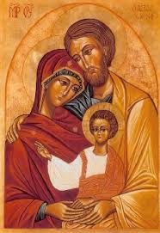
Ikonografia
W ikonografii Święty Józef przedstawiany jest z Maryją i Jezusem – obraz Świętej Rodziny

Slide 10
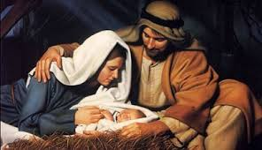
Ikonografia
Św. Józef jest przedstawiany także w scenach: szopce betlejemskiej, ofiarowania w świątyni, przy pokłonie Mędrców ze Wschodu, ucieczki do Egiptu, znalezienia dwunastoletniego Jezusa w świątyni;

Slide 11
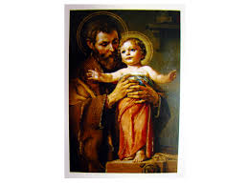
Ikonografia
W ikonografii św. Józef jest także przedstawiany z Jezusem – trzyma Go na ręku lub stoi obok Niego

Slide 12
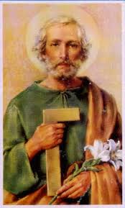
Ikonografia
Św. Józef jest także przedstawiany sam z narzędziami cieśli lub lilią – symbolem czystości.

Slide 13
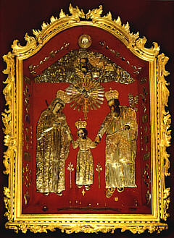
Obraz św. Józefa czczony w Kaliszu
Kaliski obraz Świętego Józefa namalowany jest na płótnie, posiada duże rozmiary (1,5m x 2,5m) i z uwagi na swoją treść z pewnością już od chwili swego powstania budził głębokie refleksje i przeżycia religijne. Przedstawia on bowiem Świętą Rodzinę, której harmonijnie ustawione postacie umieszczone są na tle panoramy typowego polskiego miasta - z licznymi wieżami kościelnymi, murem obronnym, rzeką i bogatą roślinnością. Nad postaciami unosi się gołębica symbolizująca Ducha Świętego i Bóg Ojciec z szeroko rozpostartymi ramionami oraz napis: „Idźcie do Józefa”.

Slide 14
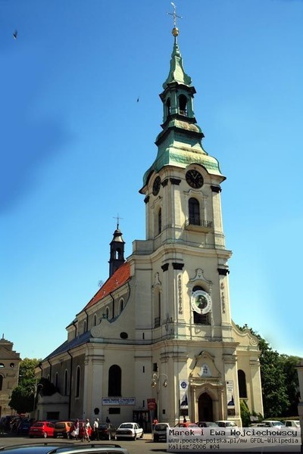
Sanktuarium w Kaliszu
Od początku XVII wieku jednym z głównych miejsc czci Świętego Józefa w Polsce stał się Kalisz. Według tradycji początki Sanktuarium Świętego Józefa w Kaliszu sięgają 1670 roku. Wtedy, bowiem został uzdrowiony za przyczyną Świętego Józefa mieszkaniec wsi Szulec, który jako wotum ufundował obraz Świętej Rodziny i umieścił go w Kaliskiej Kolegiacie w podarowanym przez siebie ołtarzu.
W czasach rozbiorów i w okresie międzywojennym kult św. Józefa ożywiły uroczyste obchody 100 - lecia koronacji obrazu w 1896 roku.
Do szczególnego rozwinięcia i znaczenia kultu Świętego Józefa Kaliskiego po II wojnie światowej przyczyniły się: cudowne wyzwolenie księży - więźniów z obozu w Dachau i wizyta Papieża Jana Pawła II w Kaliskim Sanktuarium.
W Kaliszu Jan Paweł II, jako Biskup Rzymu, zawierzył Świętemu Józefowi wszystkie polskie rodziny oraz sprawę ochrony życia nienarodzonych zarówno w Polsce jak i na świecie.
Papież Franciszek ustanowił Nadzwyczajny Rok Świętego Józefa Kaliskiego w sanktuarium w Kaliszu od I Niedzieli Adwentu do 6 stycznia 2019 r. W ciągu tego roku wierni przybywający do kaliskiej bazyliki będą mogli uzyskać odpust zupełny.

